Slide 1
3.2 独立性检验的基本思想
及其初步应用（一）

Slide 2

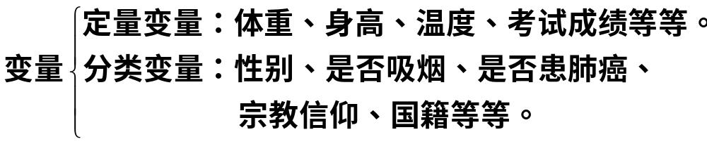
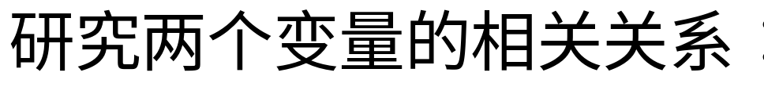
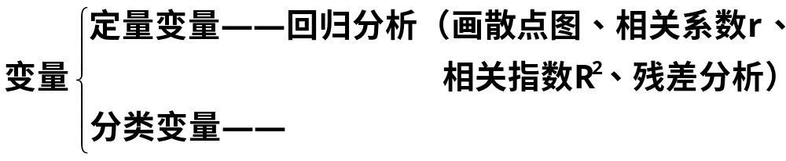
在日常生活中，我们常常关心分类变量之间是否有关系：
例如，吸烟是否与患肺癌有关系？
性别是否对于喜欢数学课程有影响？等等。
独立性检验
本节研究的是两个分类变量的独立性检验问题。

Slide 3

列联表
探究
为了调查吸烟是否对肺癌有影响，某肿瘤研究所随机地调查了9965人，得到如下结果（单位：人）
吸烟与肺癌列联表
 | 不患肺癌 | 患肺癌 | 总计
不吸烟 | 7775 | 42 | 7817
吸烟 | 2099 | 49 | 2148
总计 | 9874 | 91 | 9965
在不吸烟者中患肺癌的比重是
0.54%
2.28%
在吸烟者中患肺癌的比重是
说明：吸烟者和不吸烟者患肺癌的可能性存在差异，吸烟者患肺癌的可能性大。

Slide 4
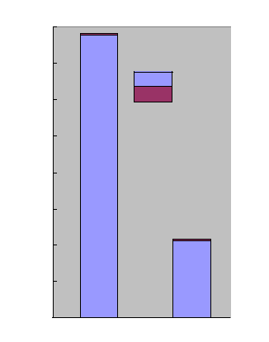
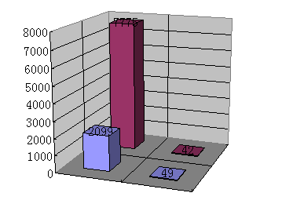
通过图形直观判断两个分类变量是否相关：
 | 不患肺癌 | 患肺癌 | 总计
不吸烟 | 7775 | 42 | 7817
吸烟 | 2099 | 49 | 2148
总计 | 9874 | 91 | 9965
1、列联表
2、三维柱形图
3、二维条形图
8000
7000
不患肺癌
6000
患肺癌
5000
4000
3000
不吸烟
2000
不患肺癌
吸烟
1000
患肺癌
0
不吸烟
吸烟
从三维柱形图能清晰看出
各个频数的相对大小。
从二维条形图能看出，吸烟者中
患肺癌的比例高于不患肺癌的比例。
从三维柱形图能清晰看出
各个频数的相对大小。
从二维条形图能看出，吸烟者中
患肺癌的比例高于不患肺癌的比例。

Slide 5
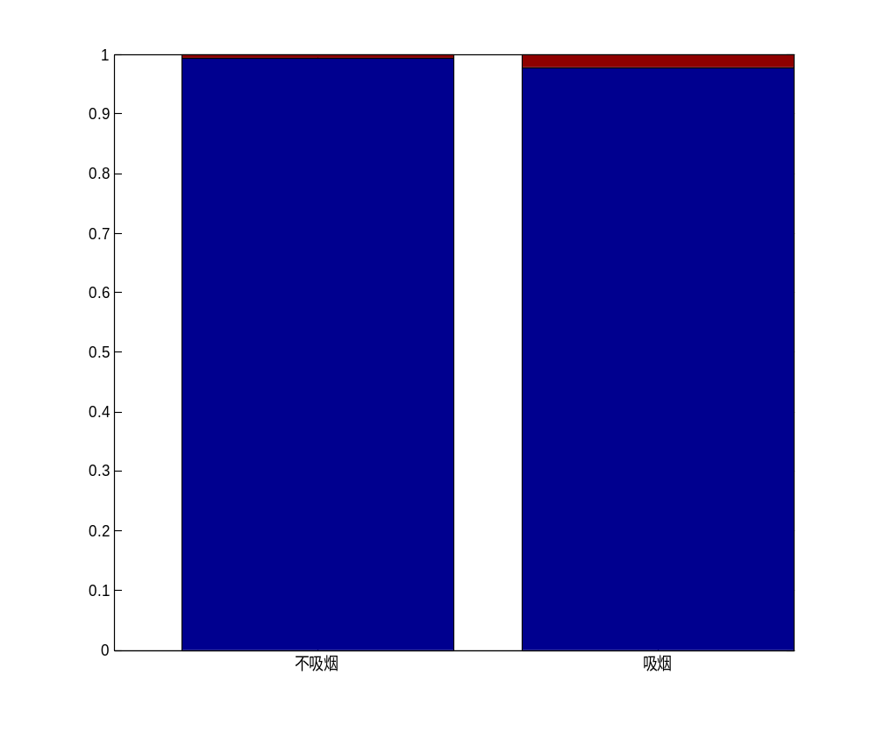
等高条形图
4、等高条形图
患肺癌
比例
不患肺癌
比例
不吸烟
吸烟
等高条形图更清晰地表达了两种情况下患肺癌的比例。

Slide 6
上面我们通过分析数据和图形，得到的直观印象是吸烟和患肺癌有关，那么事实是否真的如此呢？这需要用统计观点来考察这个问题。
现在想要知道能够以多大的把握认为“吸烟与患肺癌有关”，
为此先假设
H₀：吸烟与患肺癌没有关系.
把表中的数字用字母代替，得到如下用字母表示的列联表
 | 不患肺癌 | 患肺癌 | 总计
不吸烟 | a | b | a+b
吸烟 | c | d | c+d
总计 | a+c | b+d | a+b+c+d

Slide 7
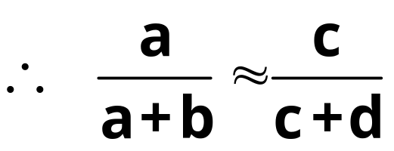
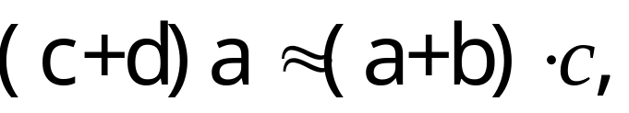
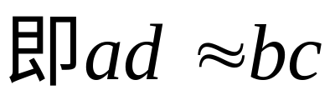
 | 不患肺癌 | 患肺癌 | 总计
不吸烟 | a | b | a+b
吸烟 | c | d | c+d
总计 | a+c | b+d | a+b+c+d
在表中，如果“吸烟与患肺癌没有关系”，那么吸烟样本中不患肺癌的比例与不吸烟样本中相应的比例差不多，即
因此|ad-bc|越小，说明吸烟与患肺癌之间关系越弱；
|ad-bc|越大，说明吸烟与患肺癌之间关系越强。

Slide 8
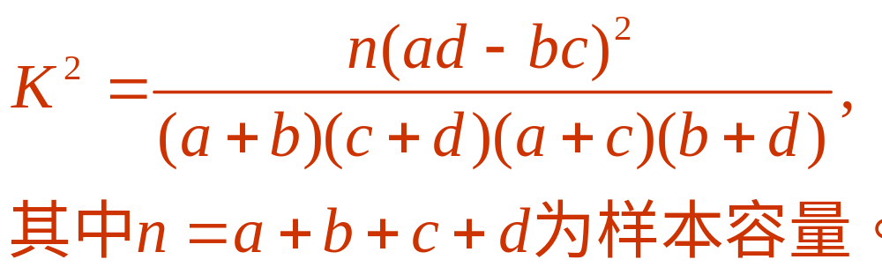
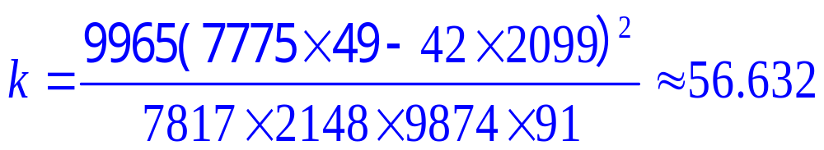
独立性检验
为了使不同样本容量的数据有统一的评判标准，基于上述分析，我们构造一个随机变量-----卡方统计量
（1）
若 H₀成立，即“吸烟与患肺癌没有关系”，则K²应很小。
根据表3-7中的数据，利用公式（1）计算得到K²的观测值为：
（2）
那么这个值到底能告诉我们什么呢？

Slide 9
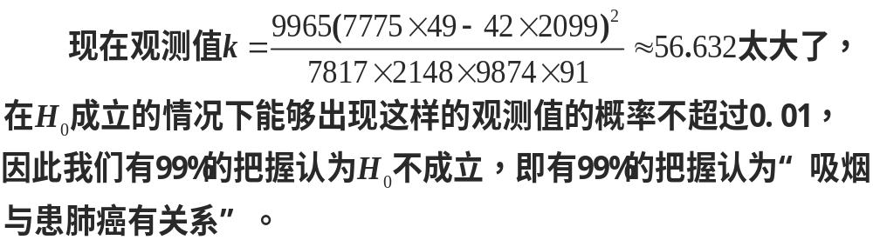
在H₀成立的情况下，统计学家估算出如下的概率
即在H₀成立的情况下，K²的值大于6.635的概率非常小，近似于0.01。
也就是说，在H₀成立的情况下，对随机变量K²进行多次观测，观测值超过6.635的频率约为0.01。
思考
答：判断出错的概率为0.01。

Slide 10
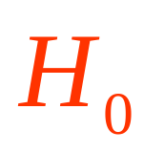

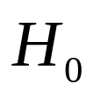
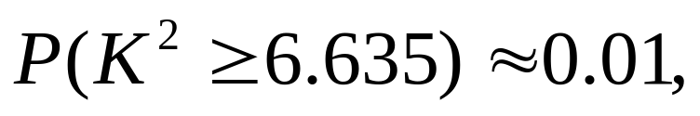
判断 是否成立的规则
如果 ，就判断 不成立，即认为吸烟与患肺癌有关系；否则，就判断 不一定成立，即认为没有足够的证据显示吸烟与患肺癌有关系。
在该规则下，把结论“ 成立”错判成“ 不成立”的概率不会超过
即有99%的把握认为 不成立。
独立性检验的定义
上面这种利用随机变量K²来确定在多大程度上可以认为“两个分类变量有关系”的方法，称为两个分类变量的独立性检验。

Slide 11
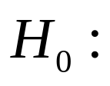
独立性检验的基本思想（类似反证法）
(1)假设结论不成立,即 “两个分类变量没有关系”.
(2)在此假设下我们所构造的随机变量 K² 应该很小,如果由观测数据计算得到K²的观测值k很大,则在一定可信程度上说明 不成立.即在一定可信程度上认为“两个分类变量有关系”；如果k的值很小，则说明由样本观测数据没有发现反对 的充分证据。
(3)根据随机变量K²的含义,可以通过评价该假设不合理的程度,由实际计算出的,说明假设合理的程度为99%,即“两个分类变量有关系”这一结论成立的可信度为约为99%.

Slide 12
反证法原理与独立性检验原理的比较
反证法原理 | 在假设H₀下，如果推出一个矛盾，就证明H₀不成立
独立性检验原理 | 在假设H₀下，如果出现一个与H₀相矛盾的小概率事件，就推断H₀不成立，且该推断犯错误的概率不超过这个小概率

Slide 13

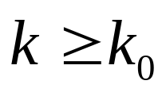
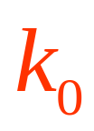
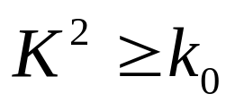
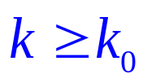
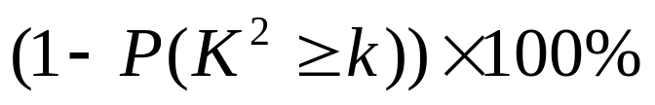
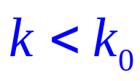
怎样判断K²的观测值k是大还是小呢？
这仅需要确定一个正数 ，当 时就认为K²的观测值 k大。此时相应于 的判断规则为：
如果 ，就认为“两个分类变量之间有关系”；否则就认为“两个分类变量之间没有关系”。
----临界值
按照上述规则，把“两个分类变量之间没关系”错误的判断为“两个分类变量之间有关系”的概率为P( ).
在实际应用中，我们把 解释为有
的把握认为“两个分类变量之间有关系”；把 解释为不能以 的把握认为“两个分类变量之间有关系”，或者样本观测数据没有提供“两个分类变量之间有关系”的充分证据。

Slide 14
一般地，假设有两个分类变量X和Y，它们的值域分别为{x₁,x₂}和{y₁,y₂},其样本频数列联表（称为2x2列联表）为：
表1-11 2x2联表
 | y₁ | y₂ | 总计
x₁ | a | b | a+b
x₂ | c | d | c+d
总计 | a+c | b+d | a+b+c+d

Slide 15
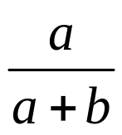
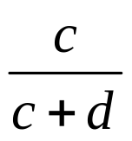
若要判断的结论为：H₁：“X与Y有关系”，可以按如下步骤判断H₁成立的可能性：
1、通过三维柱形图和二维条形图，可以粗略地判断两个变量是否有关系,但是这种判断无法精确地给出所得结论的可靠程度。
（1）在三维柱形图中， 主对角线上两个柱形高度的乘积ad与副对角线上两个柱形高度的乘积bc相差越大，“两个分类变量有关系”成立的可能性就越大。
（2）在二维条形图中,可以估计满足条件X=x₁的个体中具有Y=y₁的个体所占的比例 ，也可以估计满足条件X=x₂
的个体中具有Y=y₁的个体所占的比例 。两个比例相差越大， “两个分类变量有关系”成立的可能性就越大。
2、可以利用独立性检验来考察两个分类变量是否有关系，并且能较精确地给出这种判断的可靠程度。

Slide 16
通过图形直观判断两个分类变量是否相关：
 | 不患肺癌 | 患肺癌 | 总计
不吸烟 | 7775 | 42 | 7817
吸烟 | 2099 | 49 | 2148
总计 | 9874 | 91 | 9965
1、列联表
2、三维柱形图
3、二维条形图
8000
7000
不患肺癌
6000
患肺癌
5000
4000
3000
不吸烟
2000
不患肺癌
吸烟
1000
患肺癌
0
不吸烟
吸烟
从三维柱形图能清晰看出
各个频数的相对大小。
从二维条形图能看出，吸烟者中
患肺癌的比例高于不患肺癌的比例。
从三维柱形图能清晰看出
各个频数的相对大小。
从二维条形图能看出，吸烟者中
患肺癌的比例高于不患肺癌的比例。

Slide 17
等高条形图
4、等高条形图
患肺癌
比例
不患肺癌
比例
不吸烟
吸烟
等高条形图更清晰地表达了两种情况下患肺癌的比例。

Slide 18


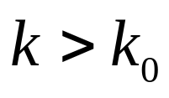
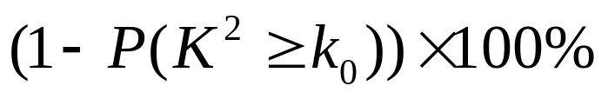


具体作法是：
(1)根据实际问题需要的可信程度确定临界值 ；
(2)利用公式(1)，由观测数据计算得到随机变量 的观测值；
(3)如果 ，就以 的把握认为“X与Y有关系”；否则就说样本观测数据没有提供“X与Y有关系”的充分证据。
在实际应用中，要在获取样本数据之前通过下表确定临界值：
 | 0.50 | 0.40 | 0.25 | 0.15 | 0.10
 | 0.455 | 0.708 | 1.323 | 2.072 | 2.706
 | 0.05 | 0.025 | 0.010 | 0.005 | 0.001
 | 3.841 | 5.024 | 6.636 | 7.879 | 10.828

Slide 19
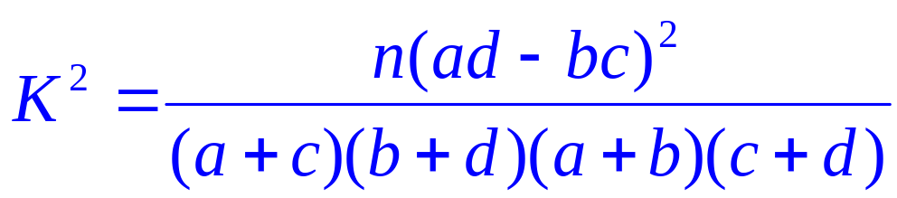
独立性检验的步骤
第一步：H₀： 吸烟和患病之间没有关系
第二步：列出2×2列联表
 | 患病 | 不患病 | 总计
吸烟 | a | b | a+b
不吸烟 | c | d | c+d
总计 | a+c | b+d | a+b+c+d
第三步：计算
第四步：查对临界值表，作出判断。
P(κ≥k₀) | 0.50 | 0.40 | 0.25 | 0.15 | 0.10 | 0.05 | 0.025 | 0.010 | 0.005 | 0.001
k₀ | 0.455 | 0.708 | 1.323 | 2.072 | 2.706 | 3.841 | 5.024 | 6.635 | 7.879 | 10.828

Slide 20
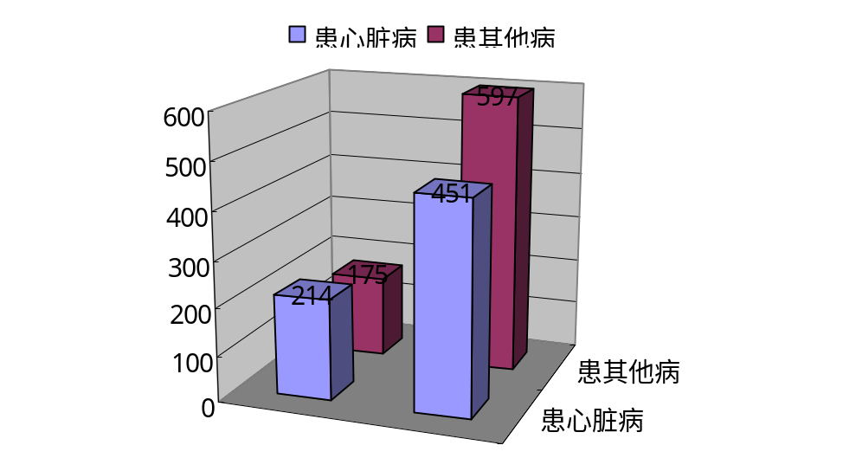
例1 在某医院，因为患心脏病而住院的665名男性病人中，有214人秃顶；而另外772名不是因为患心脏病而住院的男性病人中有175人秃顶。分别利用图形和独立性检验方法判断秃顶与患心脏病是否有关系？你所得的结论在什么范围内有效？
解：根据题目所给数据得到如下列联表：
 | 患心脏病 | 不患心脏病 | 总计
秃顶 | 214 | 175 | 389
不秃顶 | 451 | 597 | 1048
总计 | 665 | 772 | 1437
相应的三维柱形图如图所示，比较来说，底面副对角线上两个柱体高度的乘积要大一些，因此可以在某种程度上认为“秃顶与患心脏病有关”。
秃头
不秃头

Slide 21
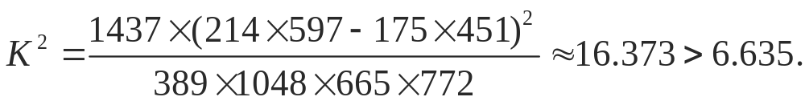
例1 在某医院，因为患心脏病而住院的665名男性病人中，有214人秃顶；而另外772名不是因为患心脏病而住院的男性病人中有175人秃顶。分别利用图形和独立性检验方法判断秃顶与患心脏病是否有关系？能否在犯错误的概率不超过0.010的前提下认为秃顶与患心脏病有关系？
解：根据题目所给数据得到如下列联表：
 | 患心脏病 | 不患心脏病 | 总计
秃顶 | 214 | 175 | 389
不秃顶 | 451 | 597 | 1048
总计 | 665 | 772 | 1437
根据联表1-13中的数据，得到
所以有99%的把握认为“秃顶患心脏病有关”。

Slide 22

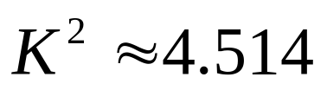
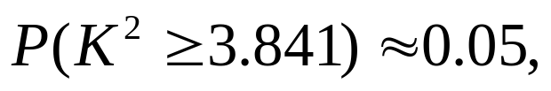
例2 为考察高中生的性别与是否喜欢数学课程之间的关系，在某城市的某校高中生中随机抽取300名学生，得到如下联表：
 | 喜欢数学课程 | 不喜欢数学课程 | 总计
男 | 37 | 85 | 122
女 | 35 | 143 | 178
总计 | 72 | 228 | 300
由表中数据计算K²的观测值k 4.514。能够以95%的把握认为高中生的性别与是否喜欢数学课程之间有关系吗？请详细阐述得出结论的依据。
解：假设：“性别与喜欢数学之间没有关系”
约有95%的把握认为“性别与喜欢数学课程之间有关系”。

Slide 23
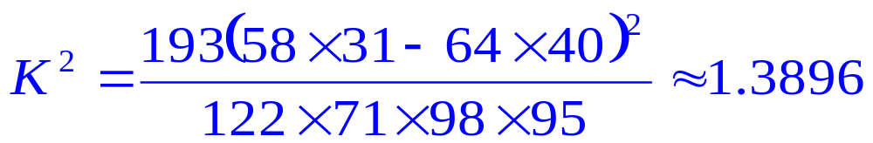
例3：为研究不同的给药方式（口服与注射）和药的效果（有效与无效）是否有关，进行了相应的抽样调查，调查的结果列在表中，根据所选择的193个病人的数据，能否在犯错误的概率不超过0.15的前提下作出药的效果和给药方式有关的结论？
 | 有效 | 无效 | 合计
口服 | 58 | 40 | 98
注射 | 64 | 31 | 95
合计 | 122 | 71 | 193
P(k≥k₀) | 0.50 | 0.40 | 0.25 | 0.15 | 0.10 | 0.05 | 0.025 | 0.010 | 0.005 | 0.001
k₀ | 0.455 | 0.708 | 1.323 | 2.072 | 2.706 | 3.841 | 5.024 | 6.635 | 7.879 | 10.828
解：设H₀：药的效果与给药方式没有关系。
因当H₀成立时，K²≥2.072的概率约为15%，故不能否定假设H₀，即不能在犯错误的概率不超过0.15的前提下作出药的效果与给药方式有关的结论。

Slide 24
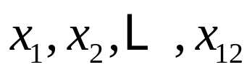

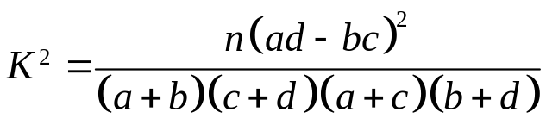



例4：某中学为了普及奥运会知识和提高学生参加体育运动的积极性，举行了一次奥运知识竞赛. 随机抽取了30名学生的成绩，绘成如图所示的茎叶图，若规定成绩在75分以上(包括75分)的学生定义为甲组，成绩在75分以下(不包括75分)定义为乙组.
(Ⅰ) 在这30名学生中，甲组学生中有男生7人，乙组学生中有女生12人，试问有没有90%的把握认为成绩分在甲组或乙组与性别有关；
(Ⅱ) 记甲组学生的成绩分别为
开始
执行如图所示的程序框图，求输出的S的值；
输入
5 | 7 | 7 | 8 | 9 | 9 | 9
6 | 1 | 2 | 4 | 5 | 8 | 8 | 9 | 9
7 | 0 | 2 | 3 | 4 | 5 | 5 | 6 | 6 | 8
8 | 0 | 1 | 1 | 2 | 4 | 7
9 | 1
n=1,S=0
S=(n-1)S
n=n+1
否
是
附：
输出S
；其中
结束
独立性检验临界表：
 | 0.100 | 0.050 | 0.010
 | 2.706 | 3.841 | 6.635

Slide 25






竞赛中，学生小张、小李同时回答两道题，小张答对每道题的概率均为
(Ⅲ)
，小李答对每道题的概率均为
两人回答每道题正确与否相互独立．记小张答对题的道数为
小李答对题的道数为
，
，写出
的概率分布列，并求出
的数学期望．

Slide 26

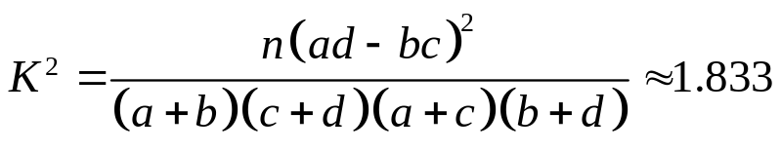
解：(Ⅰ) 作出
列联表：
 | 甲组 | 乙组 | 合计
男生 | 7 | 6 | 13
女生 | 5 | 12 | 17
合计 | 12 | 18 | 30
由列联表数据代入公式得
因为1.833<2.706，
故没有90%的把握认为成绩分在甲组或乙组与性别有关. …………… 4分
(Ⅱ)
……………7分

Slide 27
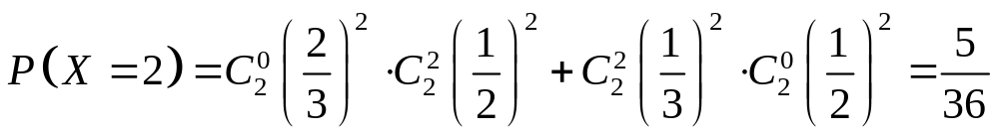
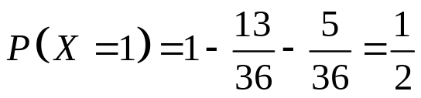




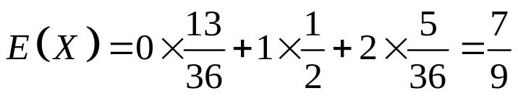
(Ⅲ)
的取值为0，1，2.
……………10分
所以
的分布列为：
 | 0 | 1 | 2
……………11分
数学期望
……………12分

Slide 28
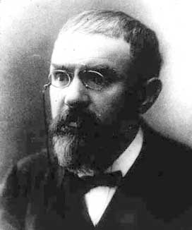
问题: 数学家庞加莱每天都从一家面包店买一块1000g 的面包，并记录下买回的面包的实际质量。一年后，这位数学家发现，所记录数据的均值为950g。于是庞加莱推断这家面包店的面包分量不足。
假设“面包份量足”，则一年购买面包的质量数据的平均值应该不少于1000g ；
“这个平均值不大于950g”是一个与假设“面包份量足”矛盾的小概率事件；
这个小概率事件的发生使庞加莱得出推断结果。

